Slide 1
파이썬
중급과정
2026 MY PAUL SCHOOL
PYTHON INTERMEDIATE CLASS
CHOI JAE SEONG
Week 03

Slide 2
Chapter 03
선택 구조
본 강의교안에 사용된 일부 그림의 저작권은 김종훈, 김동건과 한빛아카데미㈜에 있습니다.
본 자료에는 인터넷에서 다운받아 사용한 그림이나 수식들이 일부 있으니 학습 외 다른 용도로 사용하거나
외부로 유출을 금해주시기 바랍니다.

Slide 3

CONTENTS
3.4
함수
p.118 -

Slide 4
04
함수

Slide 5

다시 한 번 lambda
- 다음의 코드를 분석해봅시다.
print(list(map(lambda x: x * 3, range(1, 5))))
- lambda x: x * 3 x라는 하나의 매개변수를 받아 x에 3을 곱한 값을 반환
print(list(map(lambda x: x * 3, range(1, 5))))
- map(function, iterable) 반복 가능한(iterable) 객체의 요소에 특정 함수(function)을 적용한 결과를 반환
print(list(map(lambda x: x * 3, range(1, 5))))
즉, range(1, 5)에서 생성된 1, 2, 3, 4 각각에 대해 lambda x: x * 3 함수가 호출됨
map 함수는 바로 리스트를 반환하지 않고, 각 결과를 포함하는 map 객체를 생성

Slide 6
다시 한 번 lambda
- map 객체를 실제 파이썬 리스트로 변환
print(list(map(lambda x: x * 3, range(1, 5))))
- 최종 출력 값
print(list(map(lambda x: x * 3, range(1, 5))))
[3, 6, 9, 12]

Slide 7
01
UDF
UDF(User Defined Function)
- 기본 구조
def
함수이름
(매개변수):
def creat_diagonal(n):
for i in range(n):
line=''
for j in range(n):
if i==j:
line+='●'
else:
line+='○'
print(line)
함수의 기능 구현
필요하다면 return 가능

Slide 8
01
UDF
두 수를 더하는 함수 만들기
- 두 정수를 더한 결과를 반환하는 함수
def adder(a,b):
print(a+b)
adder(int(input()), int(input()))

Slide 9
01
UDF
두 수를 빼는 함수 만들기
- 두 정수의 뺄셈 결과를 반환하는 함수
def subtractor(a,b):
print(a-b)
subtractor(int(input()), int(input()))

Slide 10
01
UDF
두 수를 곱하는 함수 만들기
- 두 정수의 곱셈 결과를 반환하는 함수
def multiplier(a,b):
print(a*b)
multiplier(int(input()), int(input()))

Slide 11
01
UDF
두 수를 나누는 함수 만들기
- 두 정수의 나눗셈 결과를 반환하는 함수
def divider(a,b):
print(a/b)
divider(int(input()), int(input()))

Slide 12
01
UDF
Problem 3.4.1.
- 두 정수와 연산자(+, -, *, /)를 입력하면 해당 연산의 결과가 출력되도록 프로그램을 만드세요.
- 프로그램은 첫 번째 정수, 연산자, 두 번째 정수 순서로 값을 입력 받습니다.
실행 결과
첫 번째 정수: 10
연산자(+,-,*,/): *
두 번째 정수: 2
20

Slide 13
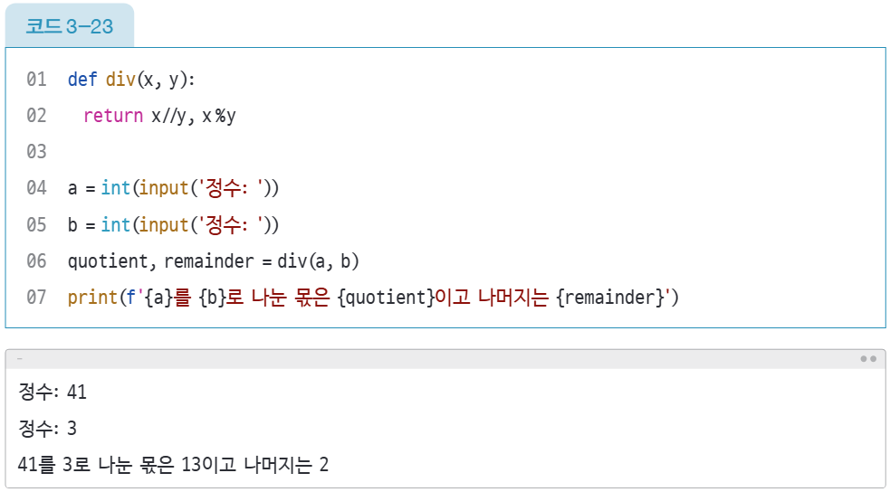
LAB
LAB 3.4.1: 함수 하나로 몫과 나머지 반환하기 (p.126)

Slide 14
05
플러스 예제

Slide 15
02
도형의 넓이 비교하기
도형의 넓이 비교하기
- 삼각형, 사각형, 원 중에서 넓이가 가장 큰 도형의 종류와 넓이를 출력하는 프로그램을 만들어보자.

Slide 16
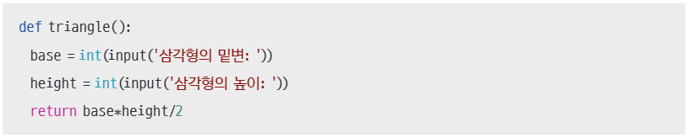
02
도형의 넓이 비교하기
삼각형의 넓이 구하기
- 삼각형의 밑변과 높이를 입력받아 넓이를 구해 반환하는 함수

Slide 17
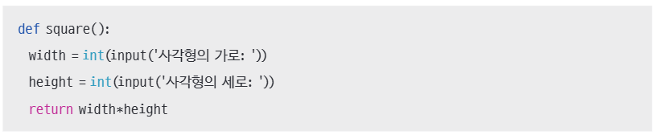
02
도형의 넓이 비교하기
사각형의 넓이 구하기
- 사각형의 가로와 세로를 입력받아 사각형의 넓이를 구해 반환하는 함수

Slide 18
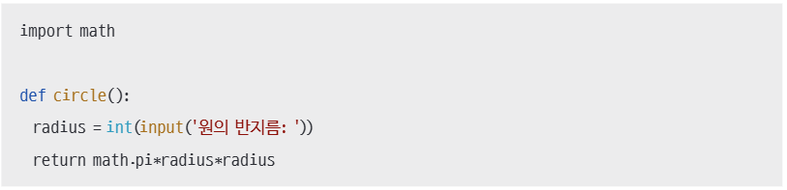
02
도형의 넓이 비교하기
원의 넓이 구하기
- 원의 반지름을 입력받아 넓이를 구해 반환하는 함수

Slide 19
06
연습 문제

Slide 20
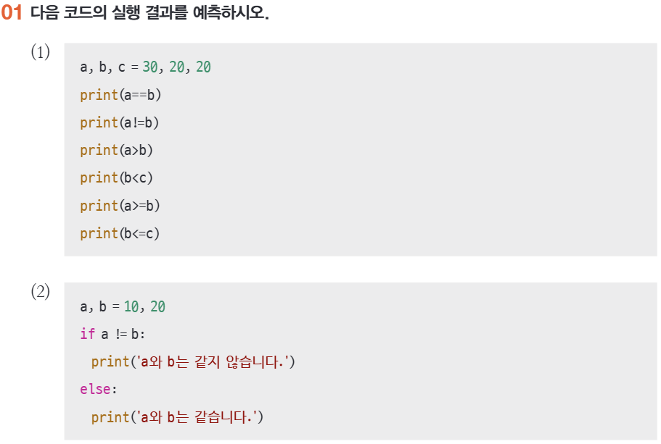
연습 문제

Slide 21
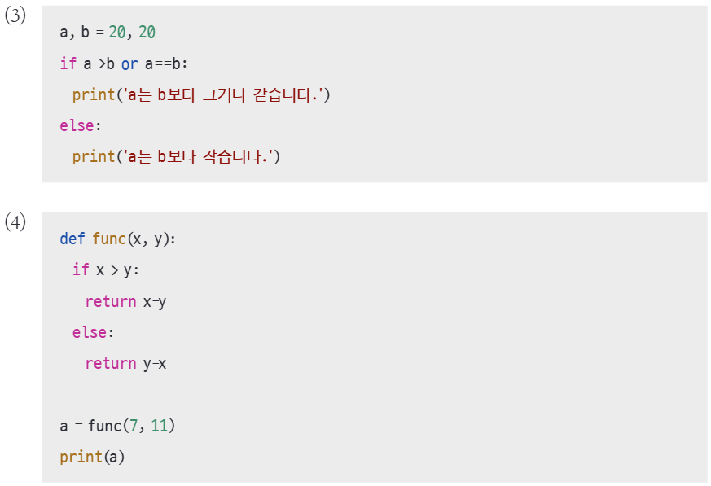
연습 문제

Slide 22
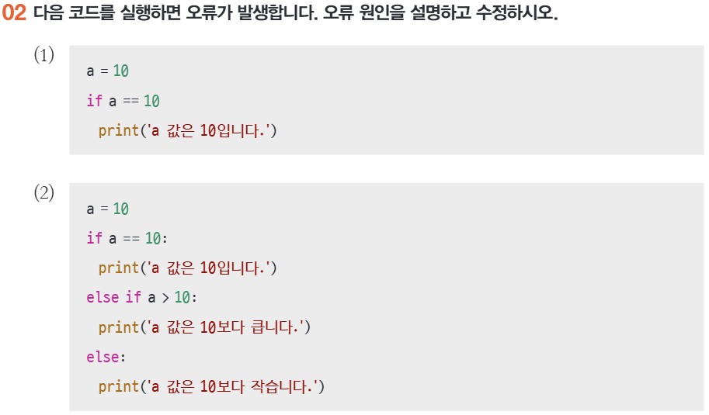
연습 문제
:
elif

Slide 23
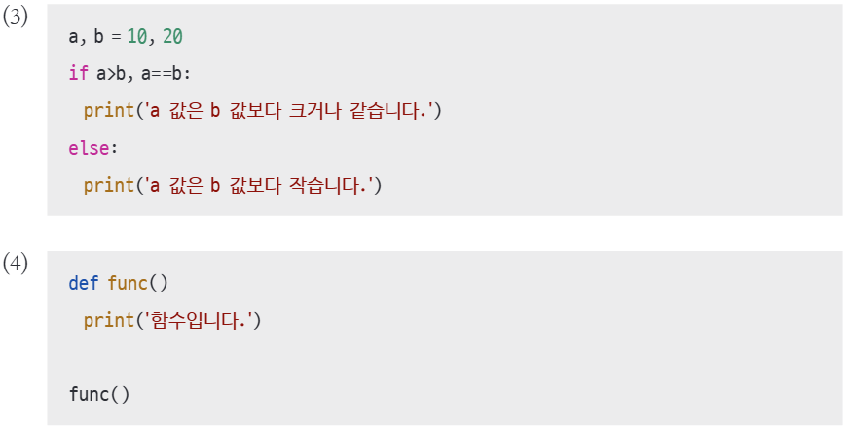
연습 문제
a>b and a==b:
:

Slide 24
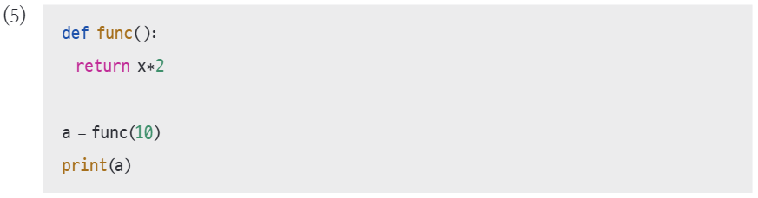
연습 문제
func(x):

Slide 25
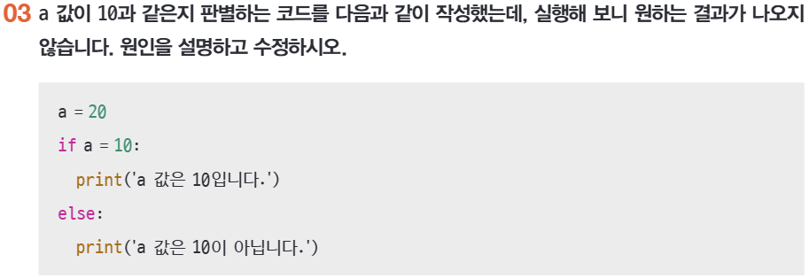
연습 문제
a == 10:

Slide 26
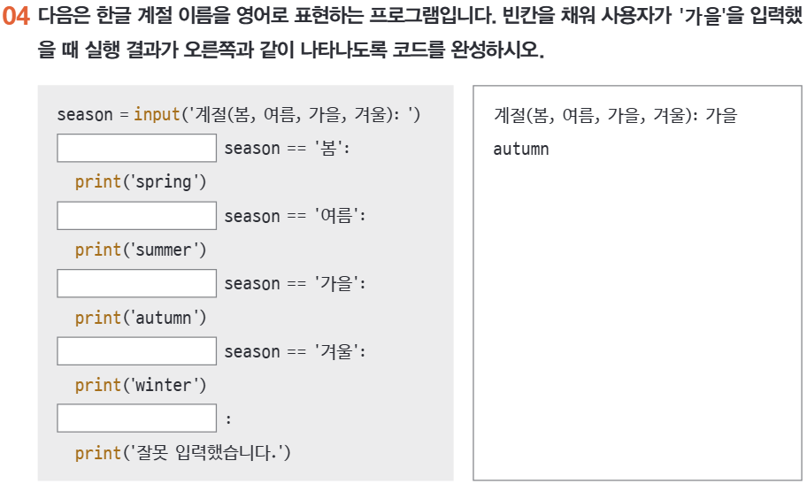
연습 문제
if
elif
elif
elif
else

Slide 27
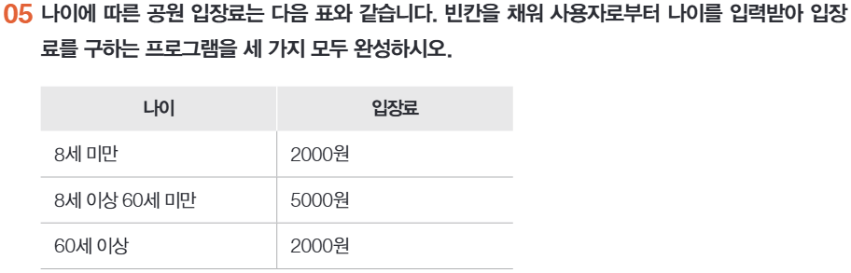
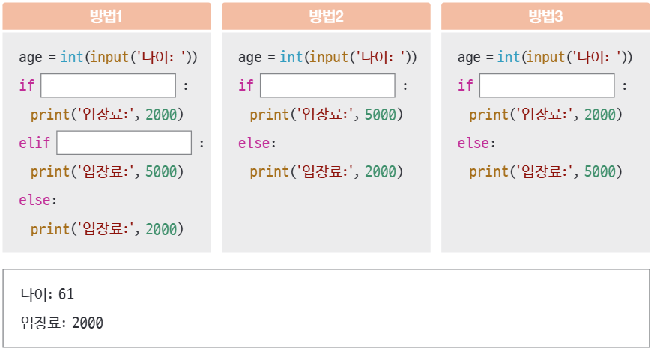
연습 문제
age < 8
if age>=8 and age<60:
if age<8 or age>=60:
age < 60

Slide 28
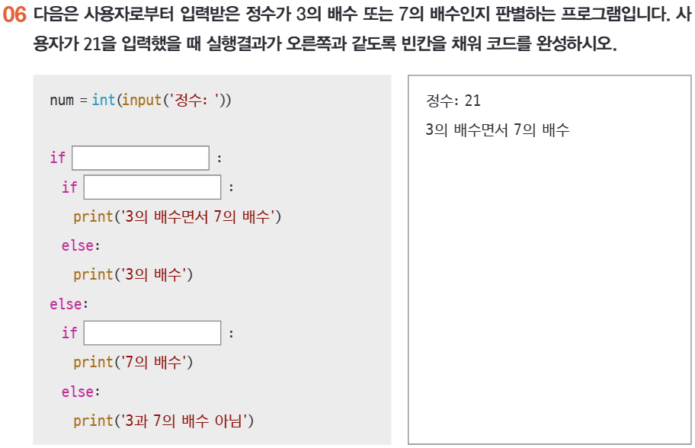
연습 문제
num%3==0
num%7==0
num%7==0

Slide 29
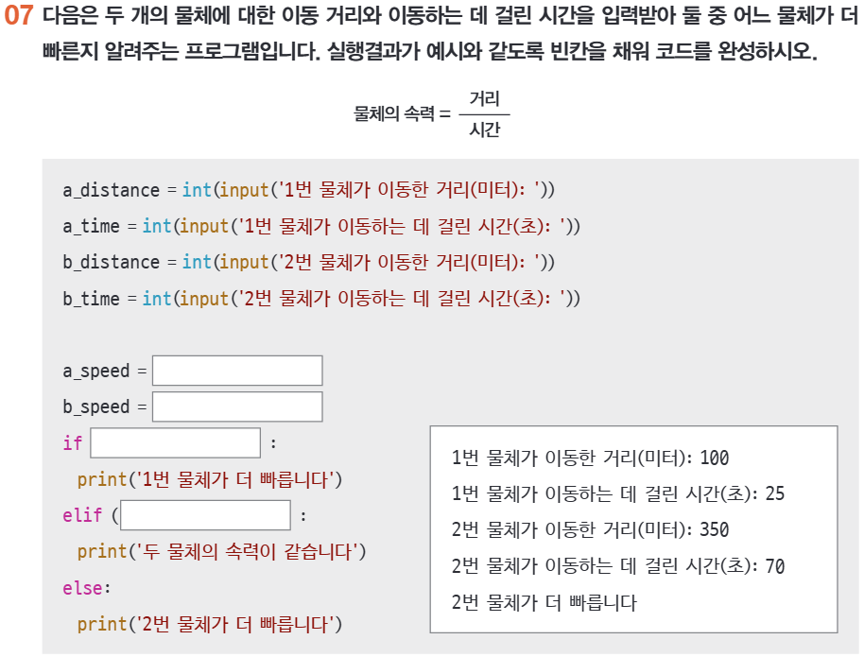
연습 문제

Slide 30
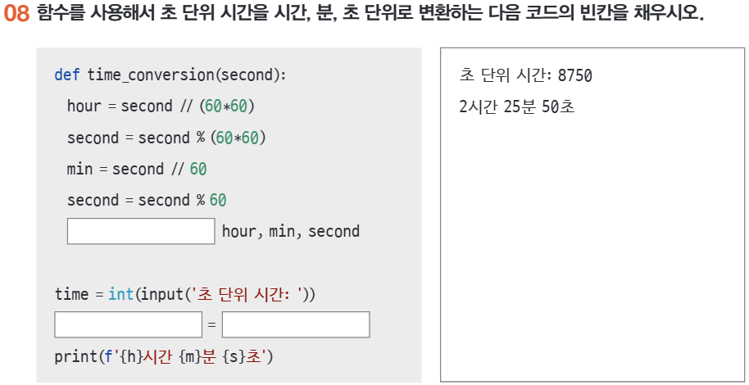
연습 문제

Slide 31
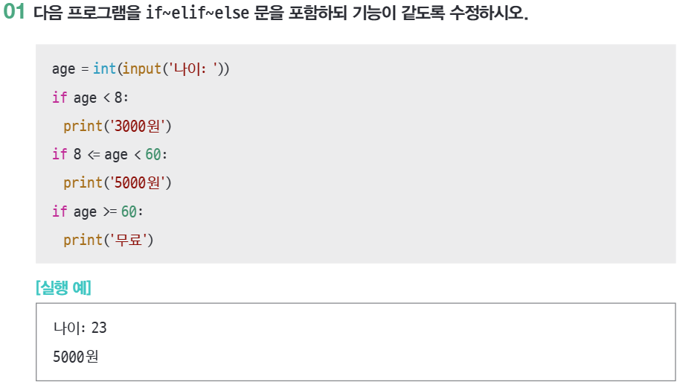
프로그래밍 문제

Slide 32
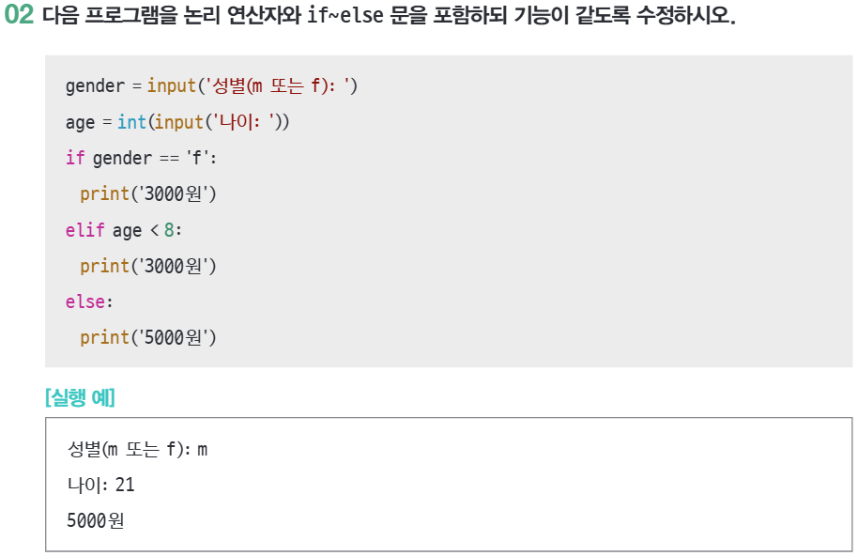
프로그래밍 문제

Slide 33
Question?

